Slide 1

~ Community Aso Times ~
SAKURA
Notes:
これからチームサクラのプレゼンを始めます。よろしくお願いします。
私たちサクラが今回企画したものがこちら Cat’s
これはコミュニティ 麻生 タイムズの 略で
麻生生同士の交流のきっかけを作り最高の時間を過ごしてもらう為の学内交流促進斡旋アプリ
簡単に言うと 出会い系アプリです。

Slide 2

Notes:
ところで皆さん、もうすぐクリスマスですがパートナーはいますか？
（全体に問いかける）
もちろんいないですよね。
でも、安心してください（エンター）

Slide 3
アンケート結果
出会いがない
Notes:
このように皆さんと同じ悩みを持つ麻生の学生は８割もいます。
そして皆さん口をそろえてこういいます。(エンター）（エンター）
出会いがない。
麻生にはたくさんの学科、学年が集まっているのにも関わらず出会うきっかけが全然ないんですね。
そこで（エンター）

Slide 4

学内での交流の機会をつくり、麻生生の恋愛のキッカケを作る。
目的
Notes:
私たちサクラが皆さんが出会うきっかけを作ろうと思い考えたのがこのcat’sです。

Slide 5
機能
・ポータルサイトまたは教室などのポスターのQRからアクセス
・学校の敷地内でログイン
・きっかけガチャ、掲示板でマッチング
・他学科との交流の機会ができる
・恋愛のきっかけに
Notes:
アプリの全体像といたしましては、まずこちらはWebアプリになりまして

Slide 6
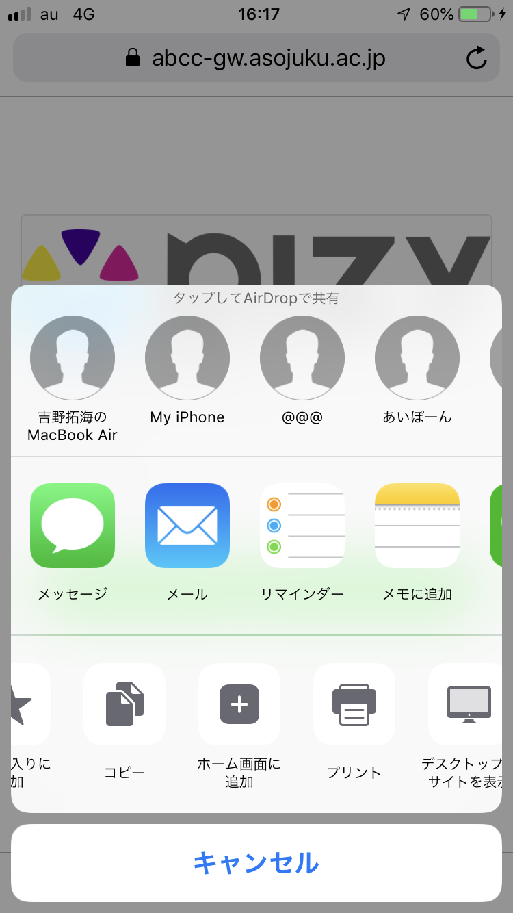
機能
掲示版
きっかけガチャ
チュートリアル機能
ログイン機能
ログインボーナス機能
プロフィール登録機能
設定機能
Notes:
こちらの機能につきましては後程説明いたします
チュートリアル機能
アプリの一通りの操作方法と、ホーム画面に追加するように促すようにしたいと思っています

Slide 7
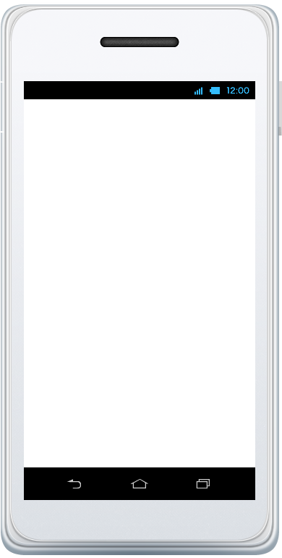


きっかけガチャ機能
カテゴリー
お酒好き
ツーリング好き
映画好き
人数
１人
２人
３人
４人
５人
ガチャを引く
Notes:
カテゴリーと、人数を選択してガチャを引き、☆
一致する相手がいればマッチングし、
一対一でメッセージができるような仕組みになっています。
もし、24時間以内にマッチングする相手が見つからなければガチャを引いた際のポイントを半分還元するようにします。

Slide 8
Notes:
デモ

Slide 9

期待する効果
掲示板ときっかけガチャにより、麻生生同士の交流の機会を増やし、恋愛のきっかけにしてもらう
掲示板への投稿やガチャはポイント制とし、ログインボーナスなどでポイントをゲットでき、登校意欲を上げることも期待できる。

Slide 10
システム構成
実行環境
Web
AWS（アマゾンWebサービス）
開発環境・使用言語
Eｃlipse（STS)
Java (spring boot)
技術
GPS API（geolocation)
DB MySQL

Slide 11


我々SAKURAは 皆さんに春をお届けします！
Notes:
最後になりますが、我々チームサクラは麻生の皆さんに春をお届けします。
以上で終わります、ありがとうございました。

